Slide 1
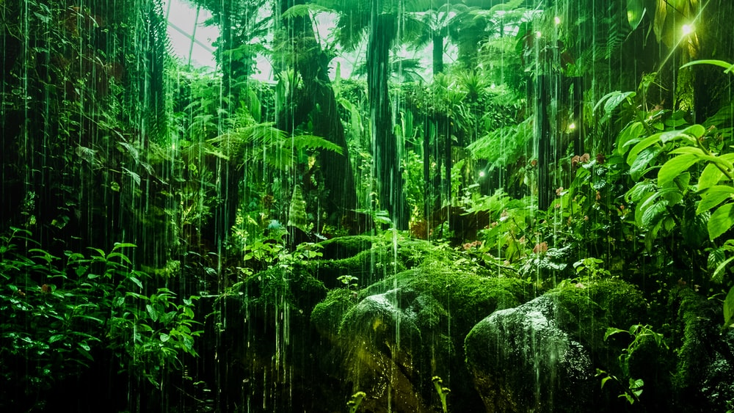

Agronomia/UFSC
Raphaël Menesclou
https://unsplash.com/s/photos/rainforest

Slide 2
Interceptação
É a parte da chuva que fica retida principalmente na vegetação arbórea e que não atinge a superfície do solo.
Para efeitos do ciclo hidrológico na superfície do terreno, a interceptação constitui uma “perda”, ou seja, é uma fração da chuva que não chega no solo.
A água interceptada retorna para a atmosfera pela evaporação e, em alguns casos, por meio da transpiração de plantas epífitas.
Prof. Luiz CP Martini

Slide 3
A água que sai de uma superfície florestada é constituída tanto pela transpiração dos diversos estratos de plantas que formam a floresta, como pela evaporação da chuva interceptada.
A interceptação deve ser separada da detenção, que se constitui apenas em um retardo ou amortecimento da chuva, que passa primeiro pela folhagem antes de atingir a superfície do solo.
A água detida chega até a superfície tanto pela “re-precipitação” como pelo fluxo de caule, um tipo de escoamento lento que ocorre pelos galhos e troncos das árvores.
Interceptação

Slide 4
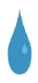
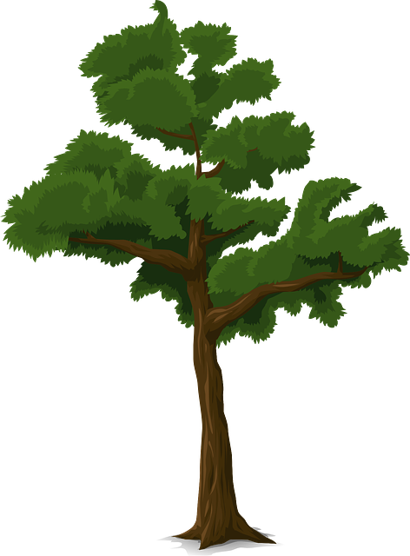
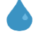
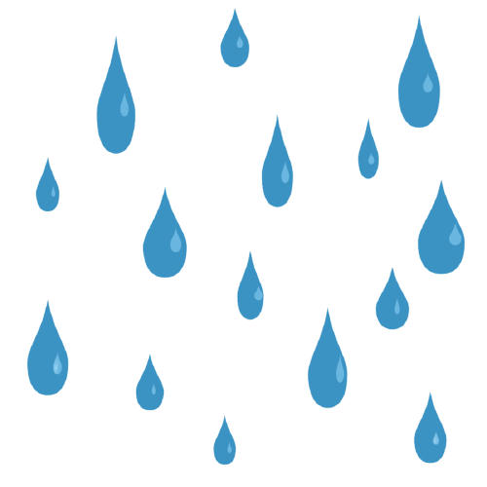

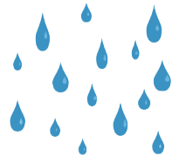
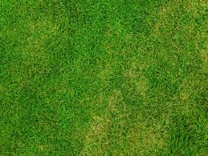
As plantas retêm parte da água da chuva que incide sobre uma área vegetada
Parte da água retida não chegará até a superfície e constitui o componente chamado de interceptação
Outra parte da água retida goteja para a superfície ou flui pelos galhos e tronco das árvores
Interceptação

Slide 5
Ao longo da duração de chuva, a interceptação vai se tornando cada vez menor, até cessar completamente.
A quantidade da chuva interceptada varia também de acordo com a intensidade da chuva.
Para um mesmo total precipitado, chuvas calmas geram maior interceptação do que chuvas torrenciais.
Interceptação

Slide 6
Após o término da chuva, a água que foi interceptada sairá da copa das árvores por evaporação.
A evaporação + transpiração das plantas são reguladores térmicos e isso permite que se forme um microclima particular no dossel e no interior e da floresta.
Interceptação

Slide 7
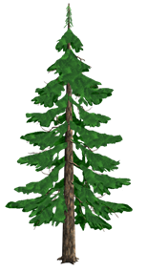
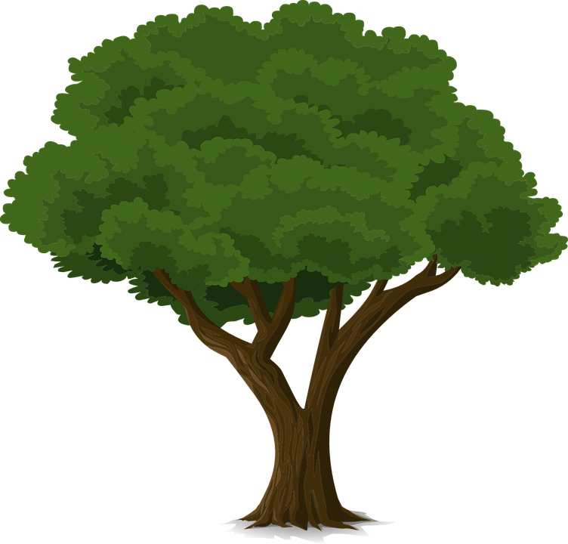
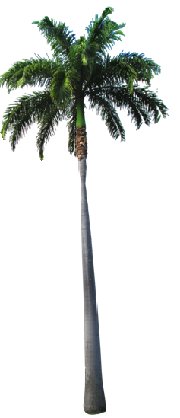
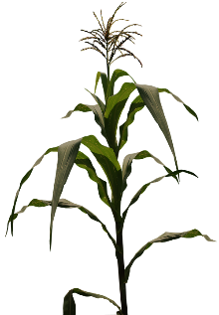

Espera-se que quanto maior o índice de área foliar, maior a interceptação pela vegetação. Mas a interceptação depende também da arquitetura das plantas e da estratificação da vegetação.
(-) Tendência para interceptação (+)
Interceptação

Slide 8

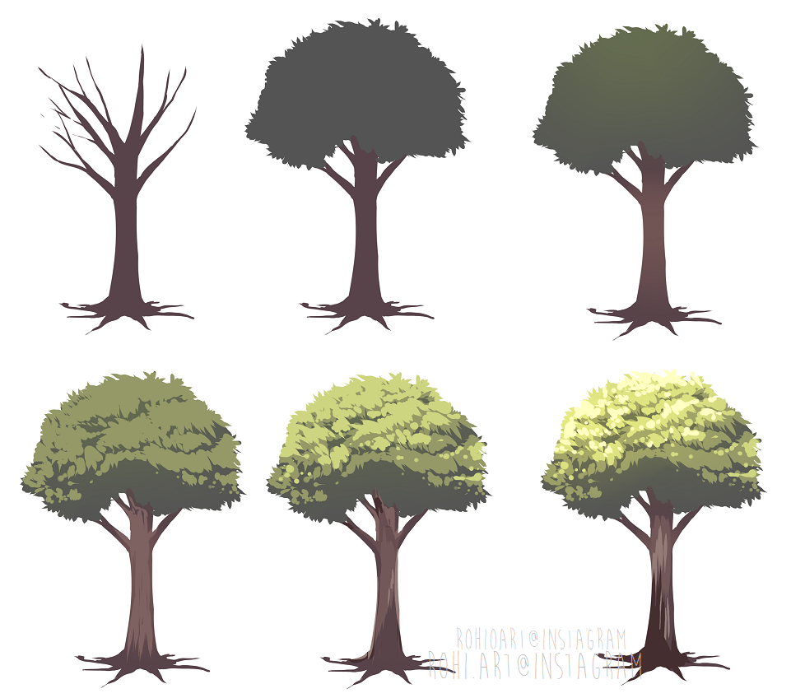
O tipo de floresta influencia o total interceptado ao longo de um ano.
Dado seu caráter de manter a folhagem ao longo de todo o ano, as florestas perenifólias tem maior interceptação anual do que as florestas deciduais.
Decidual
Perenifólia
Interceptação

Slide 9
Qual a importância da interceptação no balanço hídrico de uma bacia hidrográfica?
Como áreas florestadas (nativas ou plantadas) retêm parte das chuvas, a lâmina total que efetivamente chega na superfície do solo é menor do que em áreas cultivadas ou pastagens naturais.
Dessa forma, pode-se esperar que áreas desmatadas recebam um aporte extra de água ao longo do ano. Porém, o que acontece com essa maior quantidade de água que chega na superfície?
Em princípio, se as condições da superfície do terreno permitirem altas infiltrações da água no solo, ocorrerá maior recarga de água no subsolo e aumento do fluxo subterrâneo para a rede de drenagem, com consequente aumento da vazão descarregada nos cursos de água afetados.
No entanto, geralmente ocorre um processo inverso: o desmatamento reduz a capacidade de infiltração de água no solo devido à perda da serapilheira e ao aumento dos processos erosivos na área desmatada. Dessa forma, não se deve esperar aumento significativo de vazão em virtude da diminuição da interceptação. O inverso ocorre no caso do reflorestamento de áreas com lavouras ou pastagens.
De outra parte, a redução da interceptação e detenção da chuva devido ao desmatamento leva ao aumento do escoamento superficial das áreas atingidas, podendo causar aumento nas vazões extremas. Em termos hidrológicos, reduz-se a capacidade de regularização de vazões nas bacias hidrográficas afetadas.
Interceptação

Slide 10
Diversos estudos sobre infiltração foram conduzidos no Brasil e exterior nas últimas décadas.
Em alguns estudos realizados com Mata Atlântica e reflorestamento, verificou-se que a interceptação anual situa-se entre 25-20% e 15-10%, respectivamente.
A seguir, apresentam-se os principais resultados de um estudo que quantificou a interceptação nesses dois tipos de florestas no intervalo de um ano.
Interceptação

Slide 11
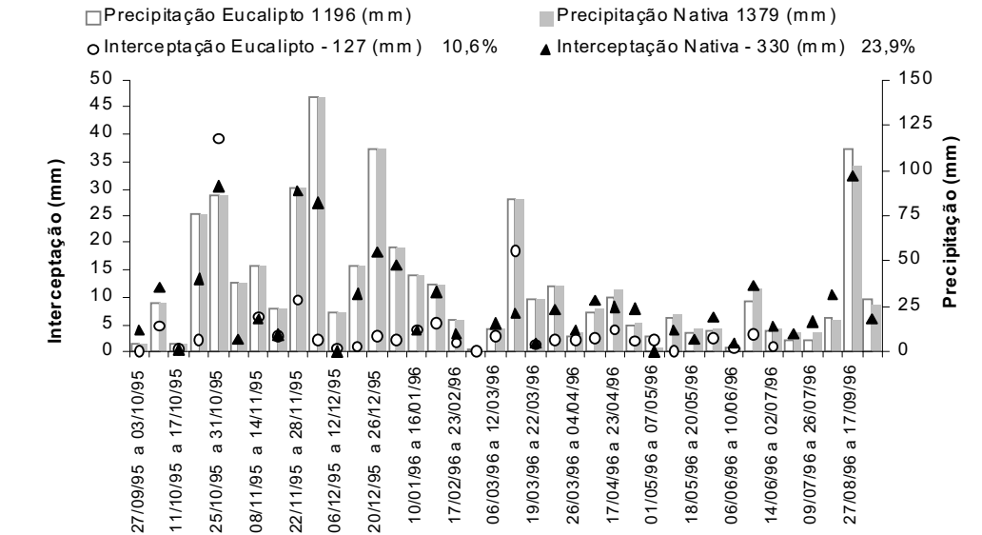
Exemplo de estudo sobre quantificação da interceptação
No trabalho mostrado ao lado, a interceptação foliar representou cerca de 24% da precipitação total em mata nativa, enquanto que áreas ocupadas com eucalipto apresentaram interceptação total de aproximadamente 11%.
As diferenças registradas foram associadas à área foliar de cada tipo de vegetação, cerca de duas vezes maior na mata nativa.
Fonte: ALMEIDA, A.C. de; SOARES, J.V. Comparação entre uso da água em plantações de Eucalyptus grandis e floresta ombrófila densa (Mata Atlântica) na costa leste do Brasil. R. Árvore, v.27, n.2, p.159-170, 2003.
Interceptação

